Slide 1


Выпускная квалификационная работа бакалавра
Разработка Desktop-приложения для автоматизации учёта клиентопотока и движения денежных средств в сети спортивных центров
Направление подготовки 09.03.01 Информатика и вычислительная техника
Автор: Дунаев Н. Ю.
Руководитель: Мищенко П. В., ст. преп. каф. ВТ
Новосибирск 2020

Slide 2
Цель и задачи
Цель работы:
Разработка и внедрение приложения для автоматизации учета клиентопотока и движения денежных средств в сети спортивных центров «CHAMPION GYM».
Задачи:
провести анализ текущей системы учета, выявить преимущества и недостатки;
сформировать требования к новой системе учета и обосновать выбор технологий;
спроектировать и разработать базу данных для системы учета;
спроектировать и разработать серверную и клиентскую логики приложения;
провести функциональное тестирование desktop-приложения;
произвести апробацию и внедрение программного продукта.

Slide 3
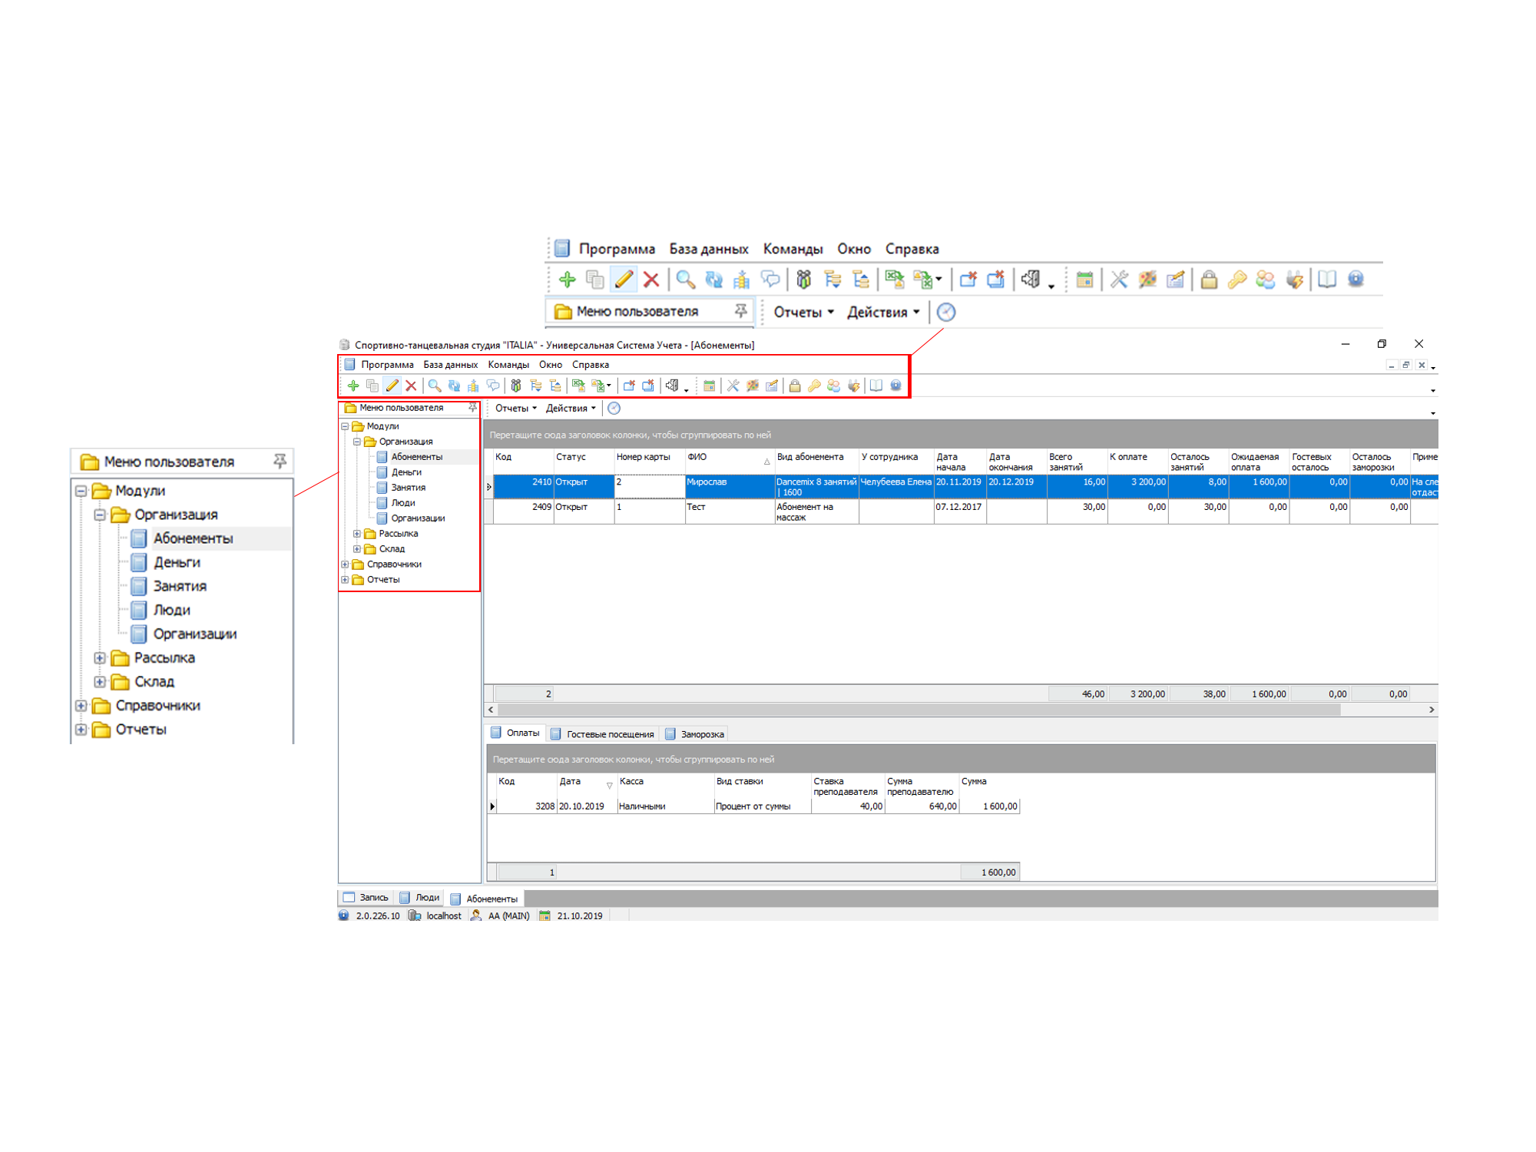
Обзор текущей системы учета «CHAMPION GYM»
Текущая система учета имеет ряд ключевых недостатков:
отсутствие возможности ведения учета клиентов сети тренажерных залов с единой базой;
отсутствие возможности составления отчета, соответствующего специфике конкретной сети тренажерных залов;
перегруженный функционал.
Рисунок 1 – Окно «Абонементы» текущей системы учета

Slide 4





Выбор средств реализации
Клиент:
Сервер:
язык программирования JavaScript;
JS-транслятор Node;
фреймворк Vue.js;
фреймворк Electron.js.
язык программирования JavaScript;
JS-транслятор Node;
фреймворк Express.js;
фреймворк Knex.js;
СУБД PostgreSQL.

Slide 5
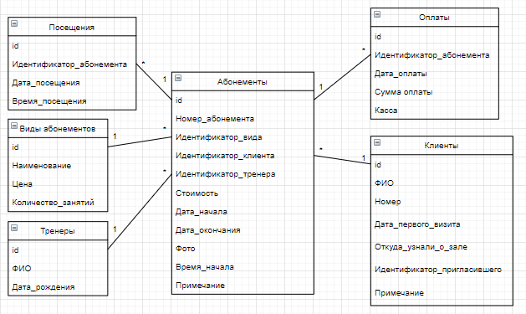
Проектирование. Сервер
Рисунок 2 – Диаграмма сущностей и связей

Slide 6
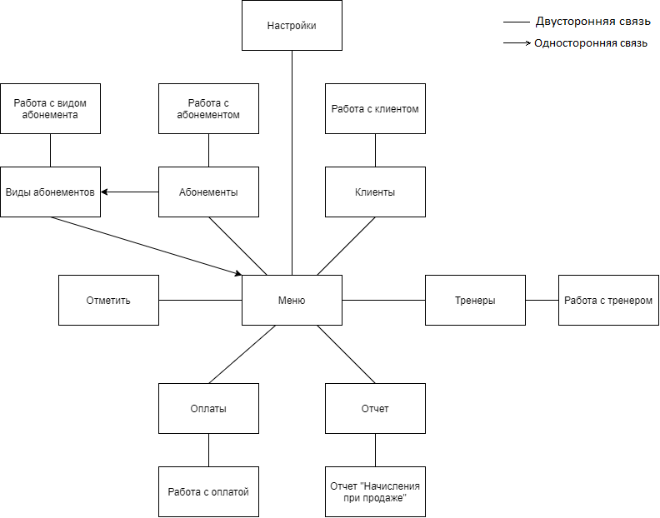
Проектирование. Клиент
Рисунок 3 – Структура приложения

Slide 7
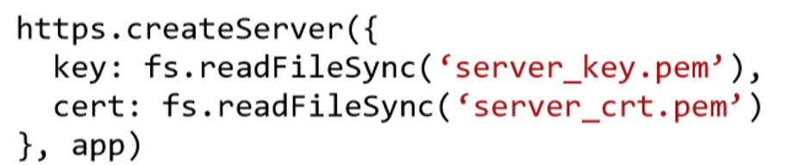
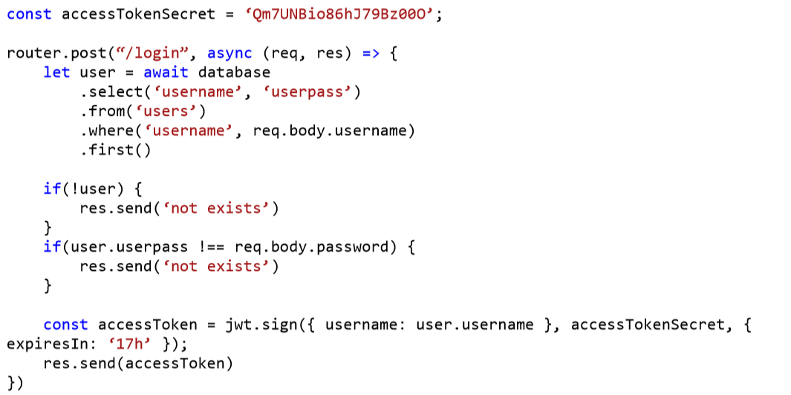
Реализация. Сервер
HTTPS
JSON Web Token

Slide 8
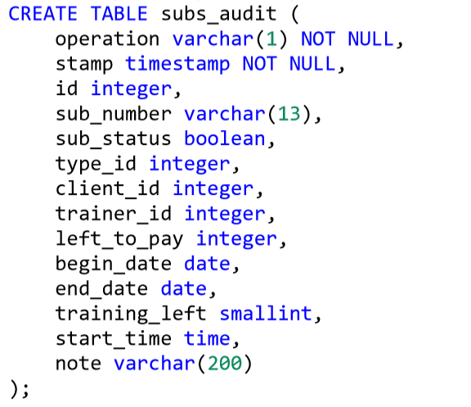
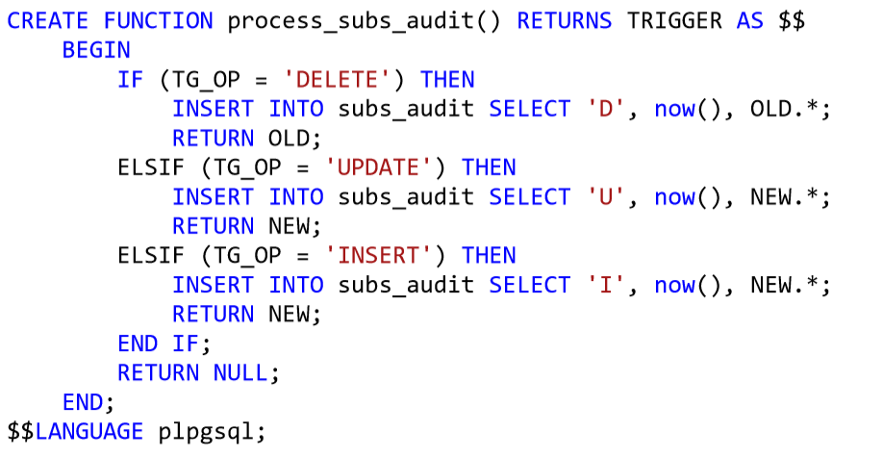
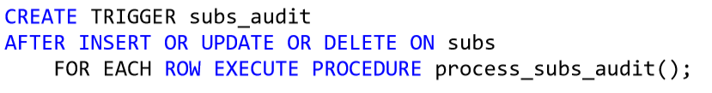
Реализация. Сервер
Протоколирование изменений в БД на примере сущности «Абонементы»

Slide 9
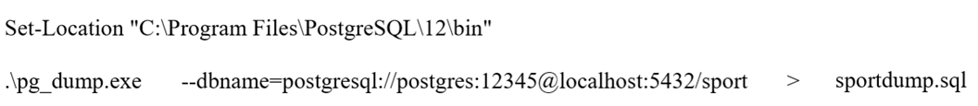
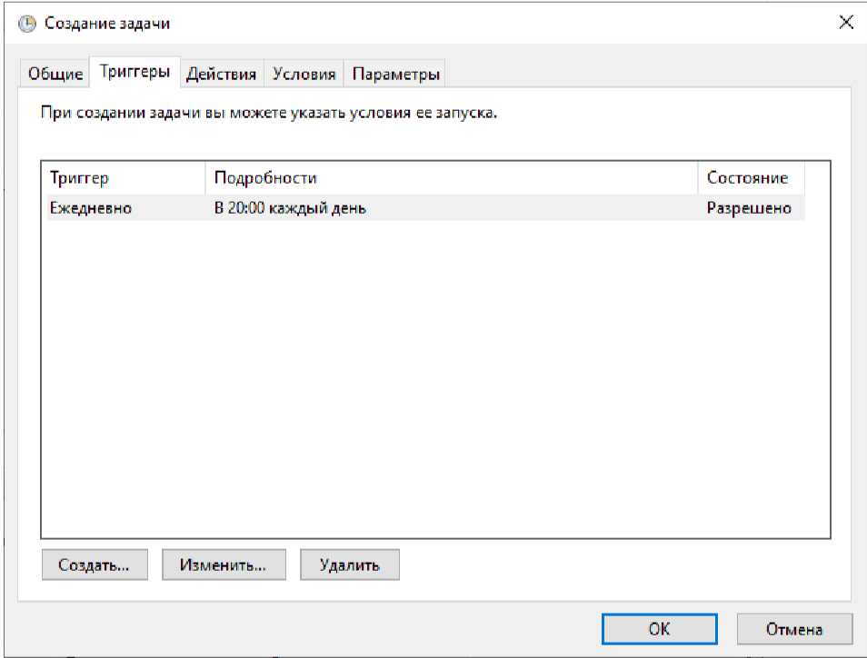
Реализация. Сервер
Резервное копирование базы данных
Рисунок 4 – Добавление скрипта резервного копирования БД в планировщик задач

Slide 10
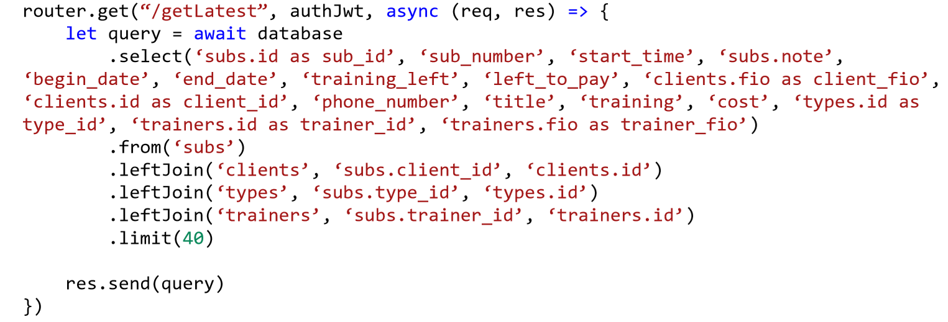
Реализация. Сервер

Slide 11
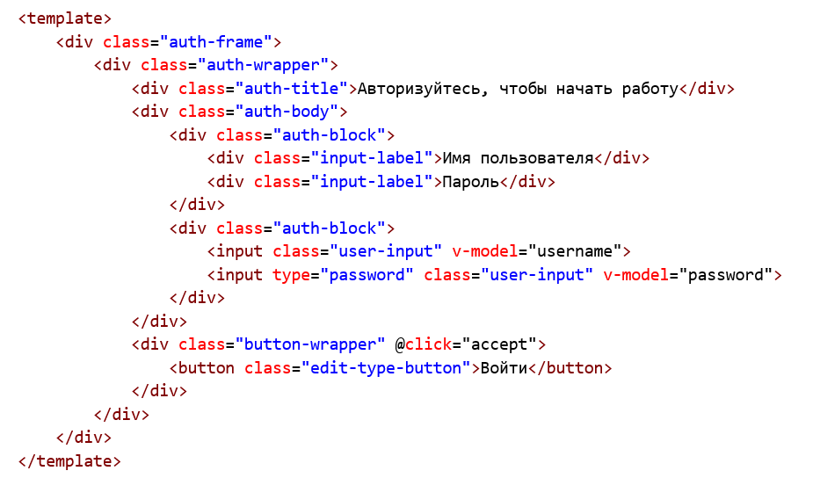
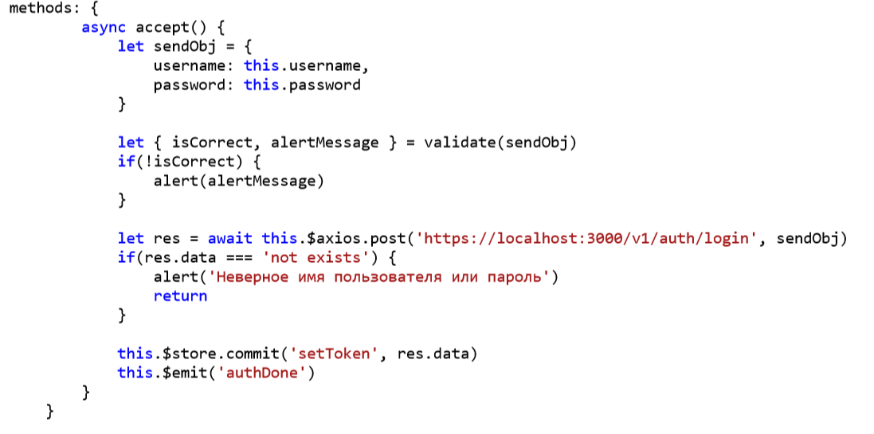
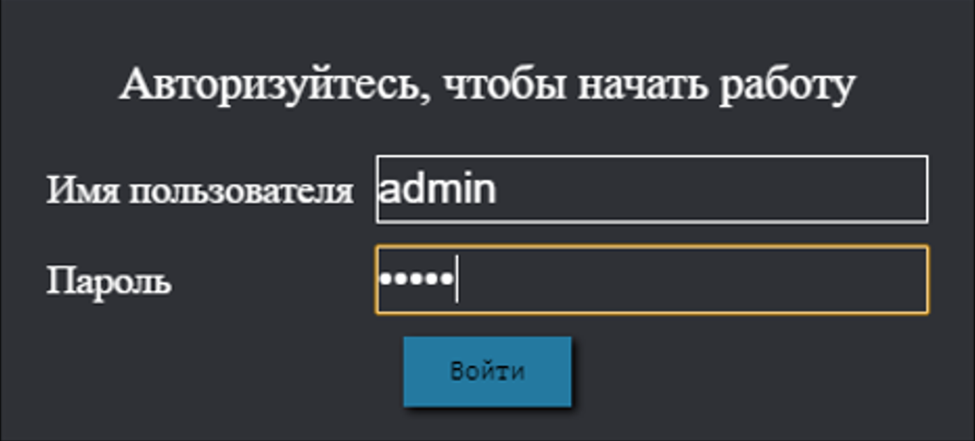
Реализация. Клиент
Рисунок 5 – Окно авторизации

Slide 12
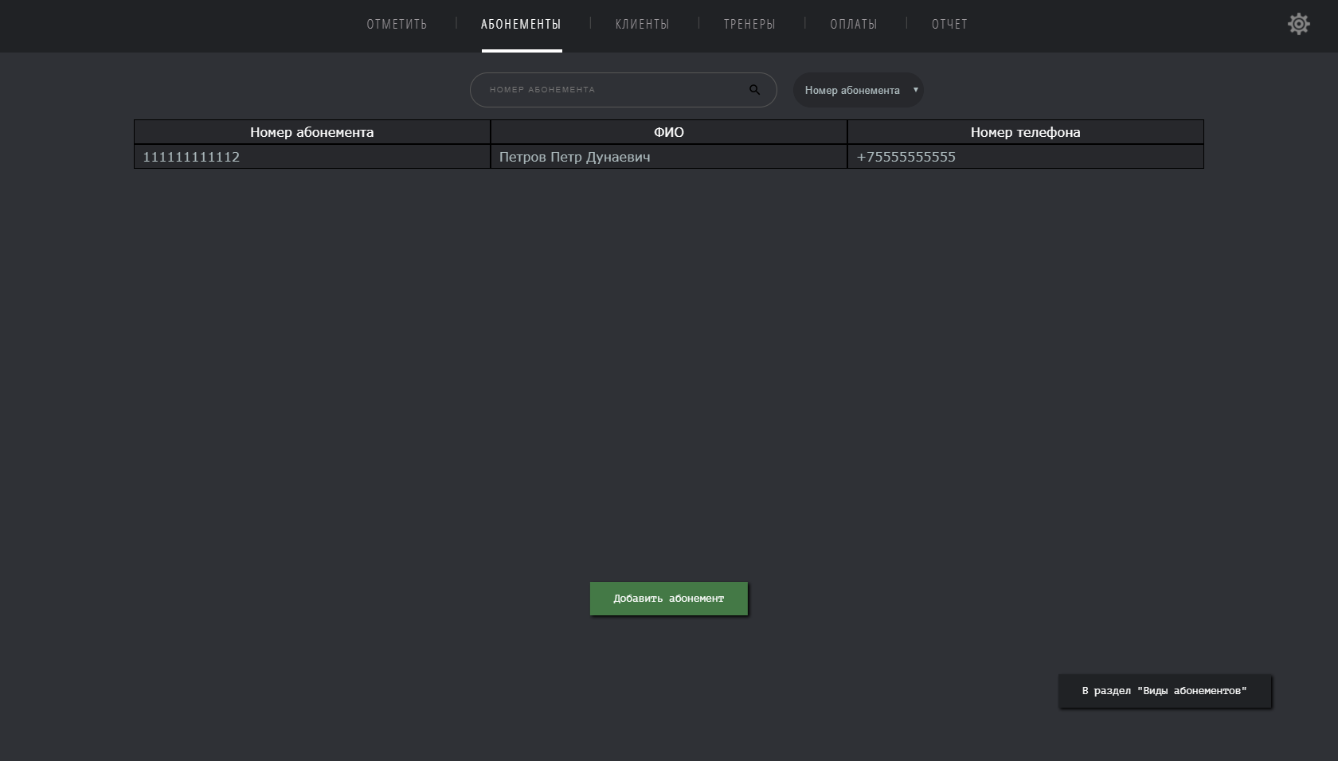
Реализация. Клиент
Рисунок 6 – Окно «Абонементы»

Slide 13
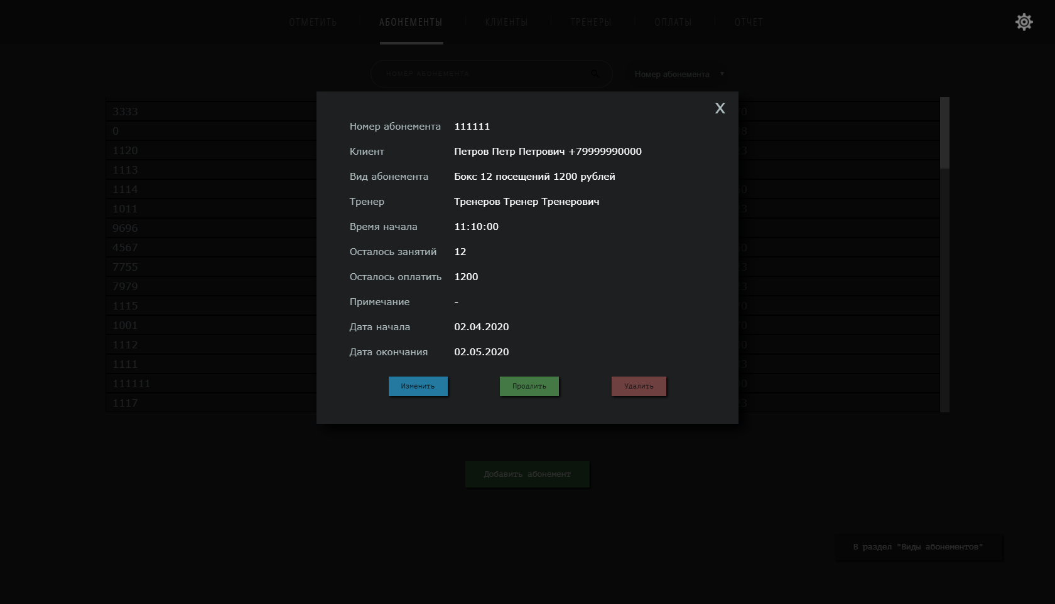
Реализация. Клиент
Рисунок 7 – Просмотр информации об абонементе

Slide 14
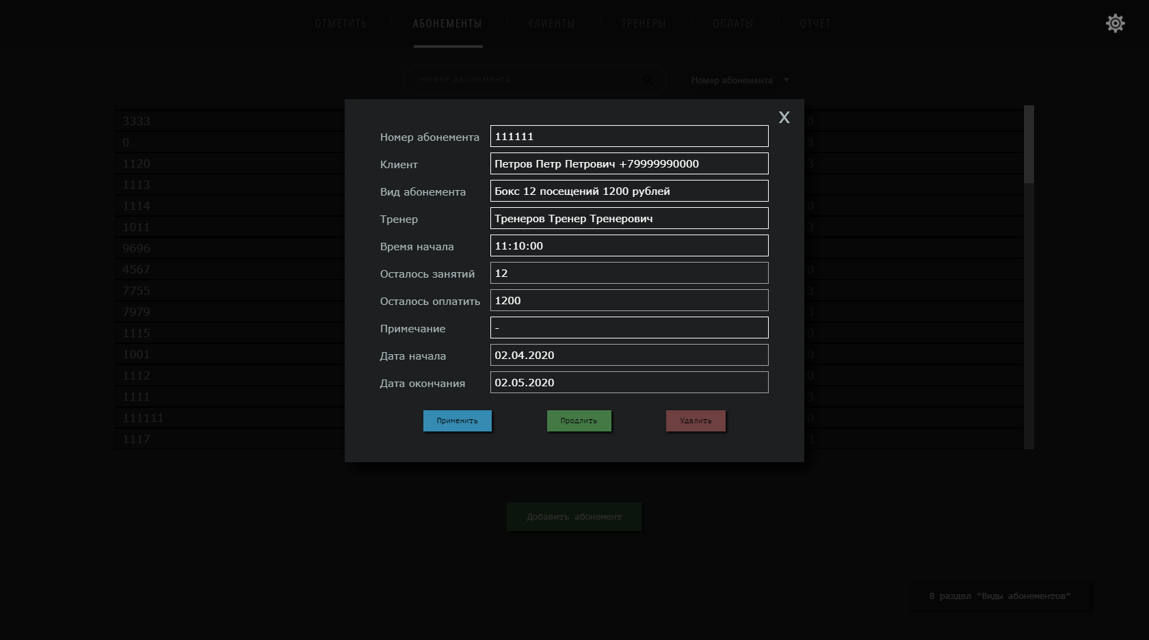
Реализация. Клиент
Рисунок 8 – Редактирование абонемента

Slide 15
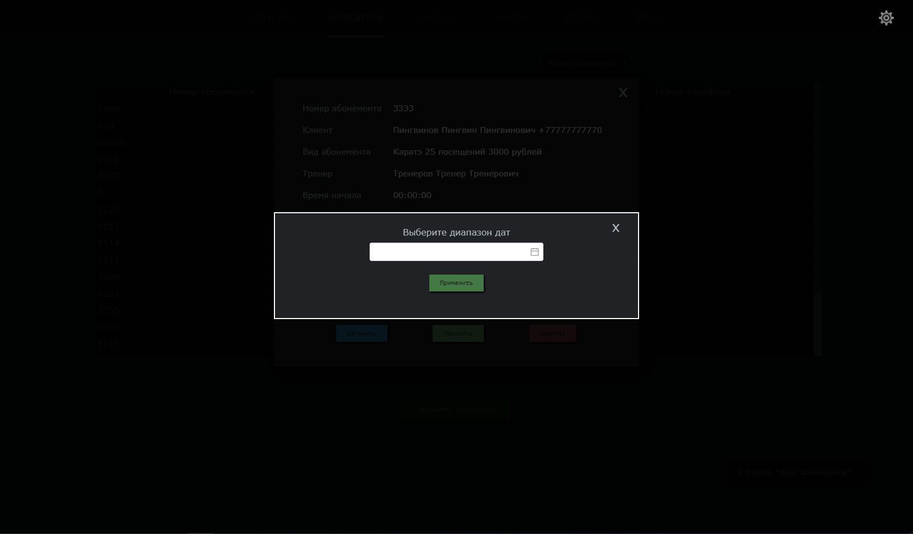
Реализация. Клиент
Рисунок 9 – Продление абонемента

Slide 16
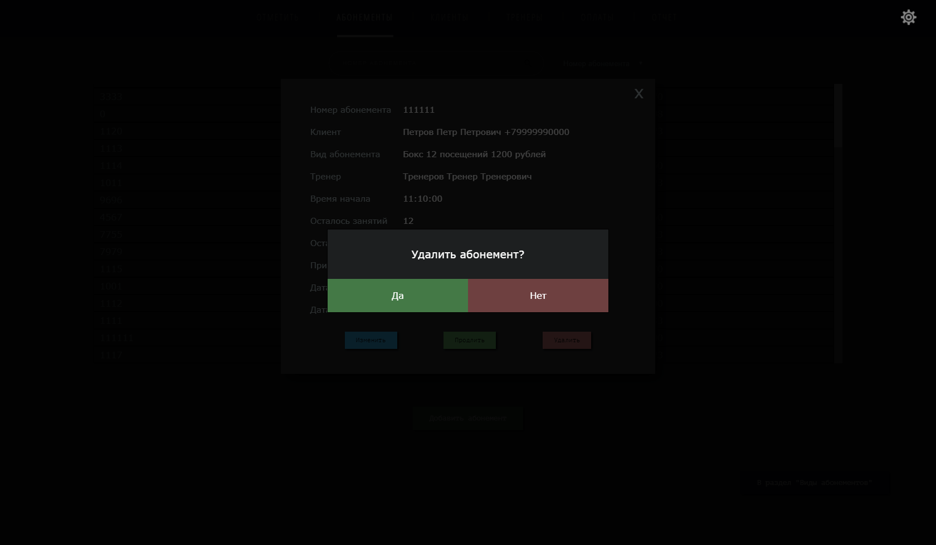
Реализация. Клиент
Рисунок 10 – Удаление абонемента

Slide 17
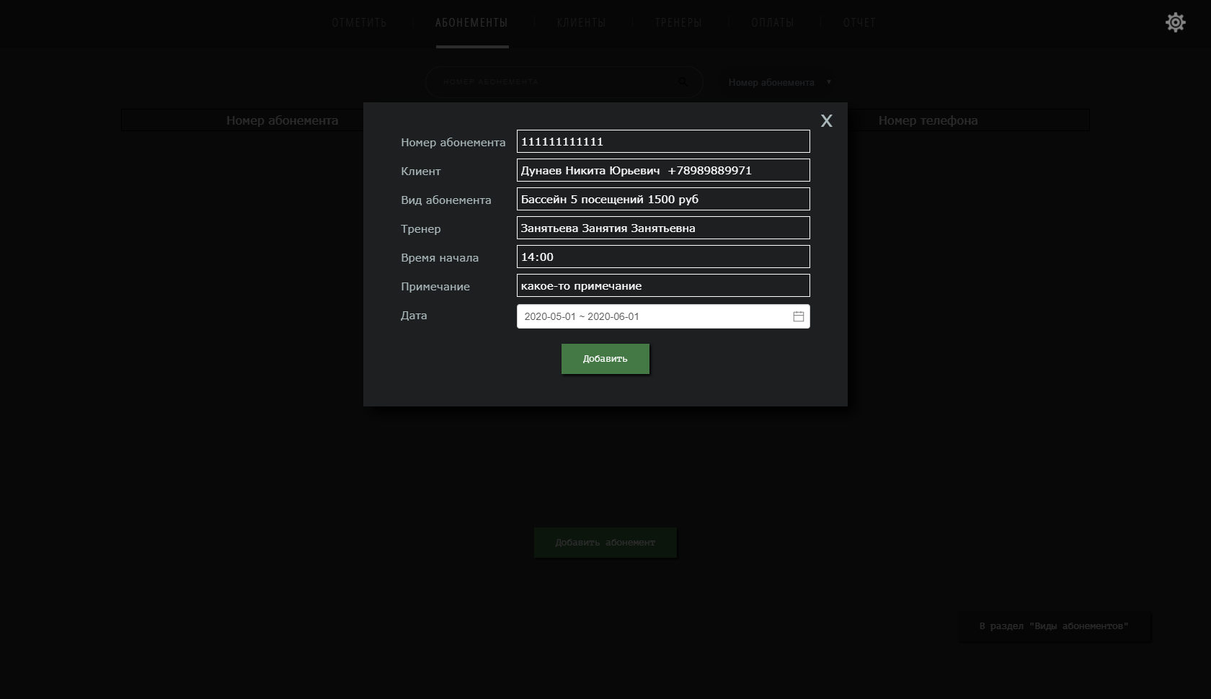
Реализация. Клиент
Рисунок 11 – Добавление абонемента

Slide 18
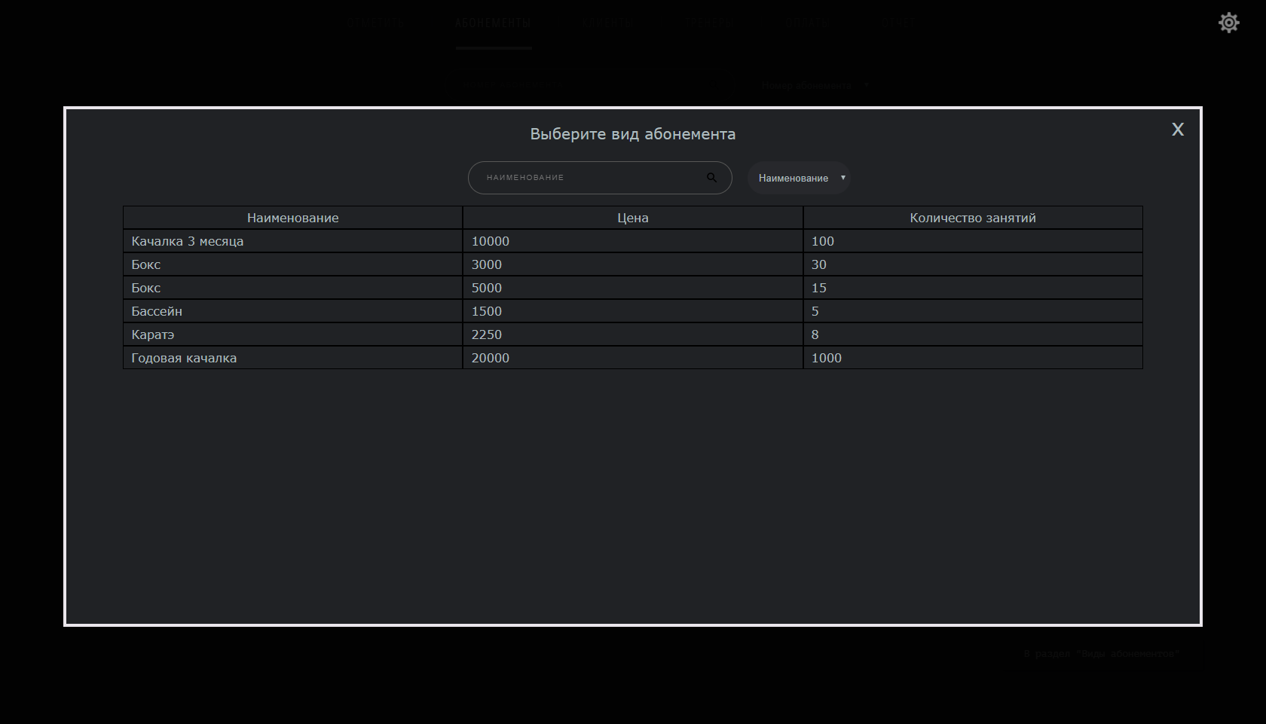
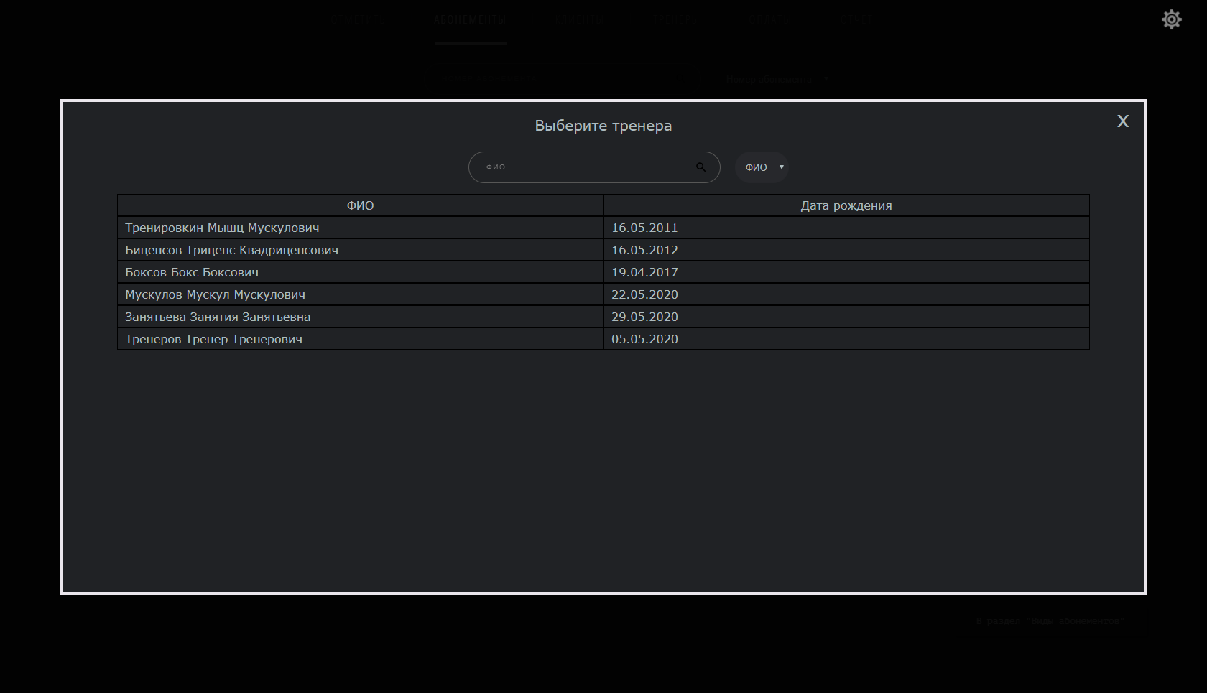
Реализация. Клиент
Рисунок 12 – Выбор вида абонемента при добавлении/редактировании абонемента
Рисунок 13 – Выбор тренера при добавлении/редактировании абонемента

Slide 19
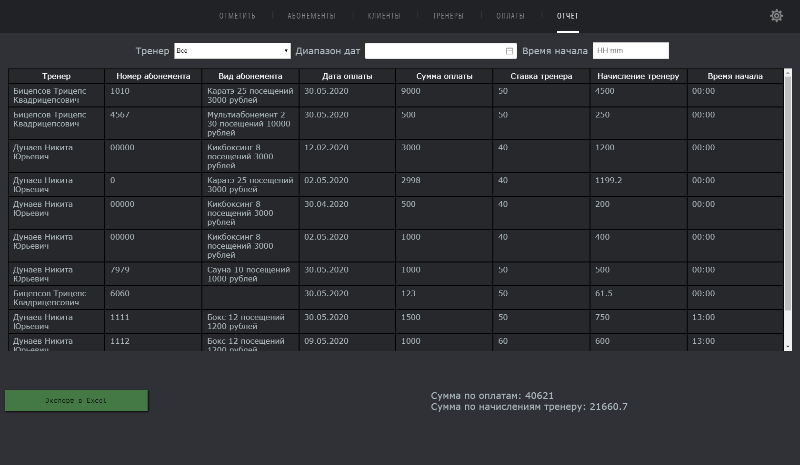
Реализация. Клиент
Рисунок 14 – Окно отчета «Начисления при продаже»

Slide 20
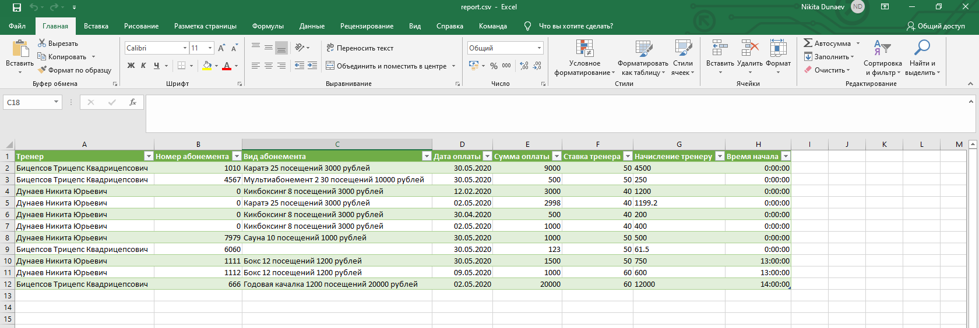
Реализация. Клиент
Рисунок 15 – Экспорт отчета в Excel

Slide 21
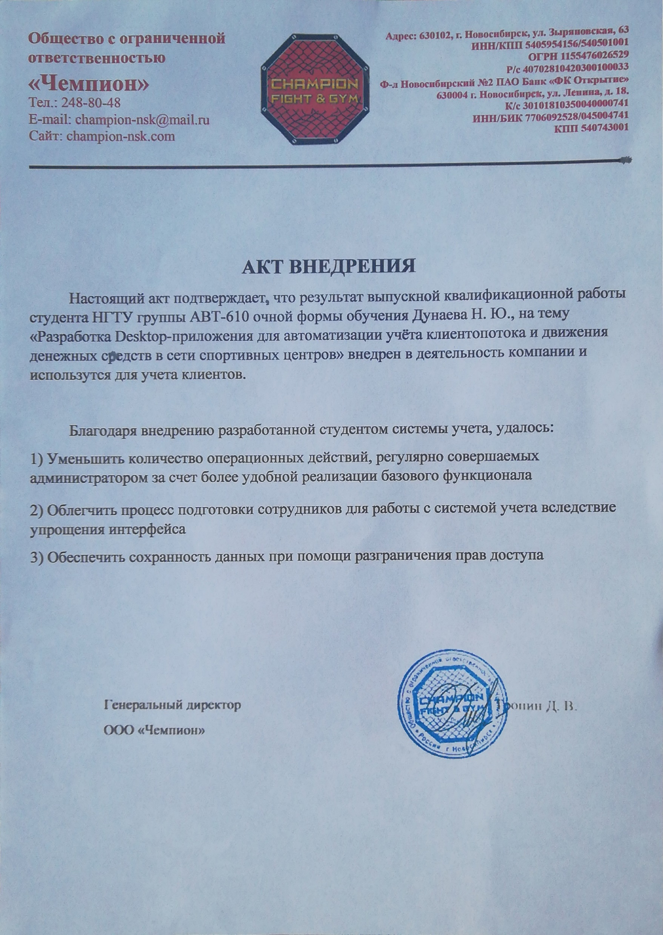
Внедрение
Система прошла этап апробации, который происходил в самом крупном зале сети, находящемся по адресу: г. Новосибирск, ул. Зыряновская, 63.
Перед началом работы все данные из старой базы данных были перенесены в новую. В течении месяца администратор работал с новой системой учета. Система успешно прошла этап апробации и была внедрена в остальные филиалы.
Рисунок 16 – Акт о внедрении

Slide 22
Заключение
В рамках выпускной квалификационной работы бакалавра было разработано и внедрено приложение для автоматизации учета клиентопотока и движения денежных средств в сети спортивных центров «CHAMPION GYM».
Новая система учета предназначена для автоматизации деятельности администратора спортивного центра. Приложение предоставляет возможность просмотра сетевого отчета для анализа продуктивности отдельных тренеров и эффективности предприятия в целом.
В заключение стоит отметить, что поставленная цель достигнута, задачи выполнены в полном объеме. Программный продукт внедрен, что подтверждает Акт о внедрении. Desktop-приложение полностью реализует заявленный функционал и удовлетворяет требованиям удобства, быстродействия и безопасности.

Slide 23
Выпускная квалификационная работа бакалавра
Разработка Desktop-приложения для автоматизации учёта клиентопотока и движения денежных средств в сети спортивных центров
Направление подготовки 09.03.01 Информатика и вычислительная техника
Автор: Дунаев Н. Ю.
Руководитель: Мищенко П. В., ст. преп. каф. ВТ
Новосибирск 2020

